Slide 1

Тема урока:
Имя существительное,
как часть речи.Закрепление.
Цель:
знать морфологические признаки имени существительного, его роль в предложении.
Уметь опознавать существительные среди других частей речи.

Slide 2

Повторим
правило

Slide 3

Выпиши слова, которые, на твой взгляд,
являются именами существительными.
мороз
играет
красивый
наряд
поёт
бабочка
кукла
красный
одежда
нежный
лепить
игра
слушать
волк
снежный
парта
Проверяем!

Slide 4
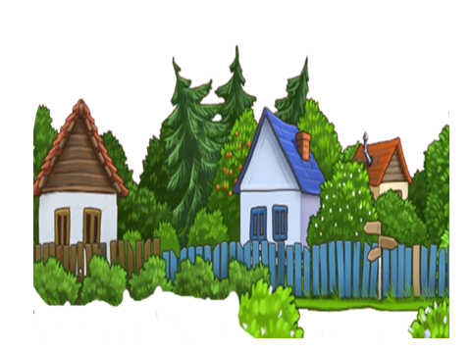
Склонения имен существительных
?
?
?

Slide 5

Запишите слова, распределив их в три столбика:
Рожь, тополь, брошюра, цыган, местность, смелость, луч, шалаш, циркуль, шорох, цифра, чувство, аллея, ветка, ветвь, ель, ёлка.
1 скл. 2 скл. 3 скл

Slide 6

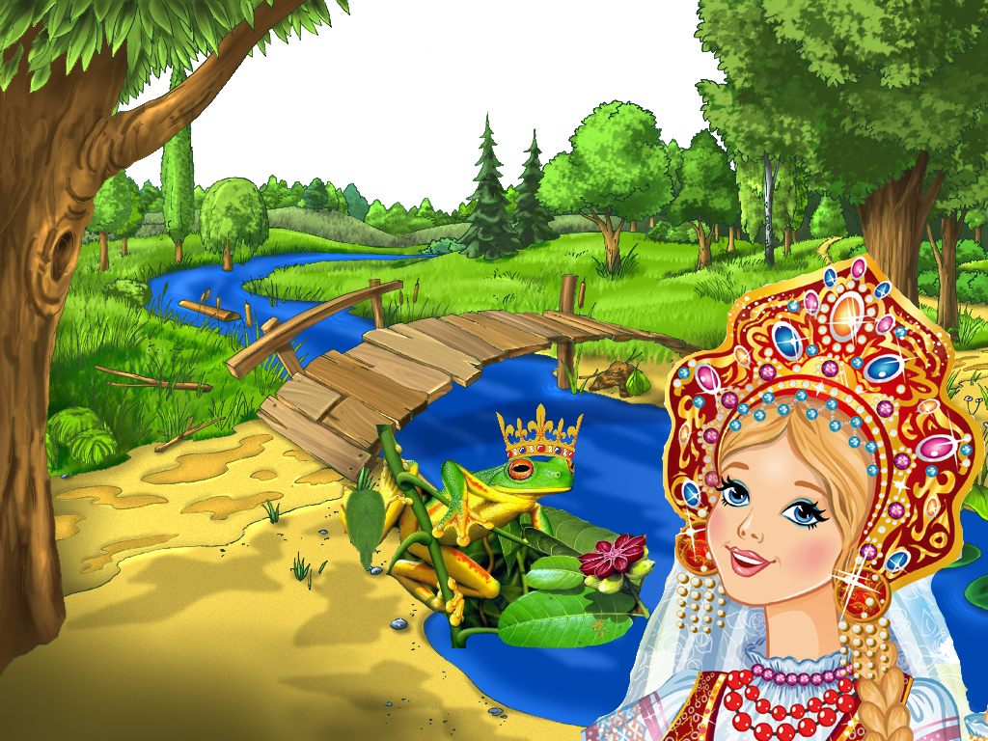
Поставь на свое место вопросы падежей .
И.п. о ком? о чем?
Д.п. кого? чего?
Т.п. кем? чем?
В.п. кто? что?
Р.п. кому? Чему?
П.п. кого? Что?

Slide 7
Проверь!
И.п. Кто? Что?
Р.п. кого? чего?
Д.п. кому? Чему?
. В.п. кого? Что?
Т.п. кем? чем?
П.п. О ком? О чем?

Slide 8
Просклоняй слова
Арбуз, мышь, береза

Slide 9
Вставьте падежные окончания в слова.
Назови падеж.
Сделай разборы.
1.Птица близко сидит на берёз…
2.Только по догадк… я понял направление полёта цапл…
3.Среди дня с крыш… капало.
4.Дорога уходила прямо в чистое мор… воды.
5.На самом закат… слышится трель дятла.
6. На ярком солнце³ переливались капельки росы.⁴

Slide 10

Задание по цепочке
Назовите предметы.
Обозначь род, число, склонение.

